Slide 1

GreenCycle Lucas Alcolea Oue Lucas Israel França Gontijo Rafael Contarini Ferreira Barbosa Suelen Larissa Alvares Marchito Thiago Campos Brandão Mol
EIXO 01
PROFESSOR mARCO rODRIGO cOSTA

Slide 2
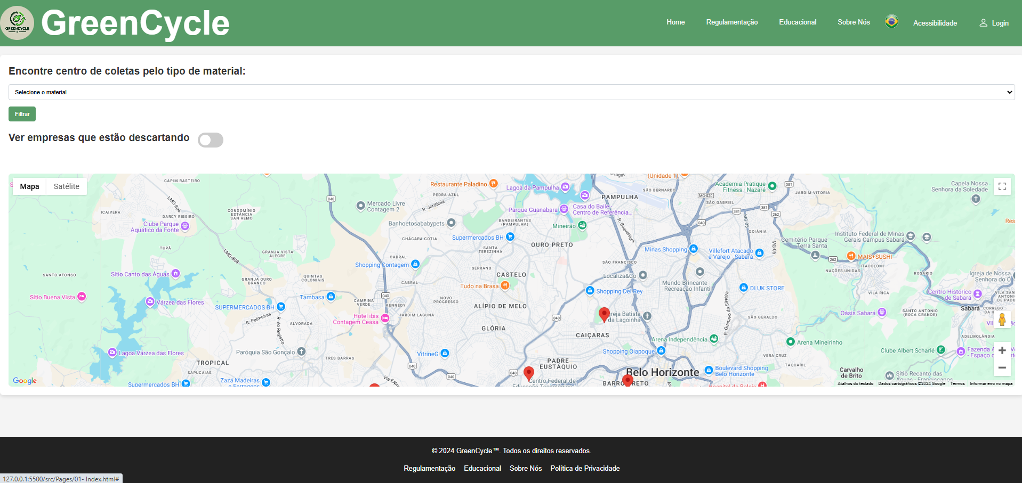
Interface Padrão
Nesta página principal, qualquer usuário tem acesso ao mapa de centros de coletas.

Slide 3

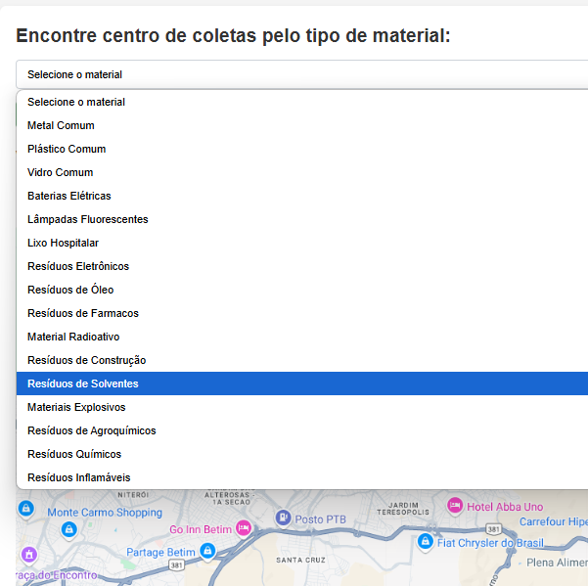
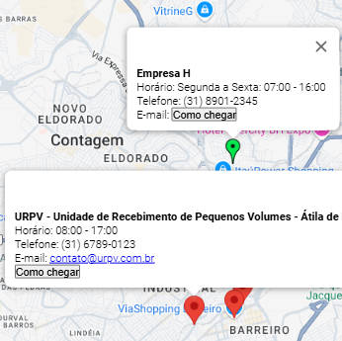
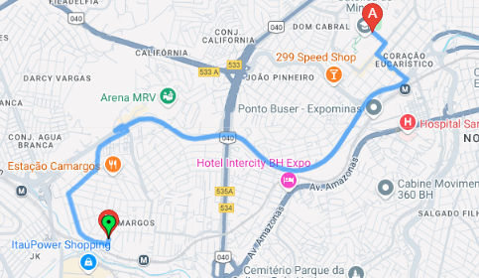
Funcionalidades da página principal
A seção de "filtro de materiais" disponibiliza uma vasta opção de resíduos.
Opção de ver empresas que estão descartando.
Cards das empresas e centros de coleta com informações.
"como chegar" disponibiliza a melhor rota do ponto em que o usuário está até o local do centro de coleta ou empresa.

Slide 4
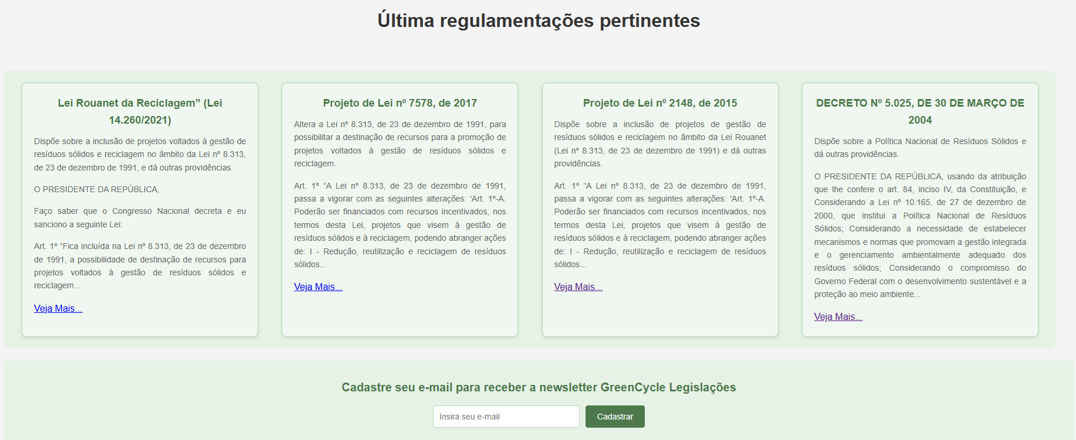
Regulamentação Pertinente
Uma área do site dedicada a apresentar regulamentações úteis sobre o descarte de resíduos. Para maior conveniência, disponibilizamos uma opção de cadastro na nossa newsletter, que mantém o usuário atualizado sobre quaisquer novidades no tema.

Slide 5
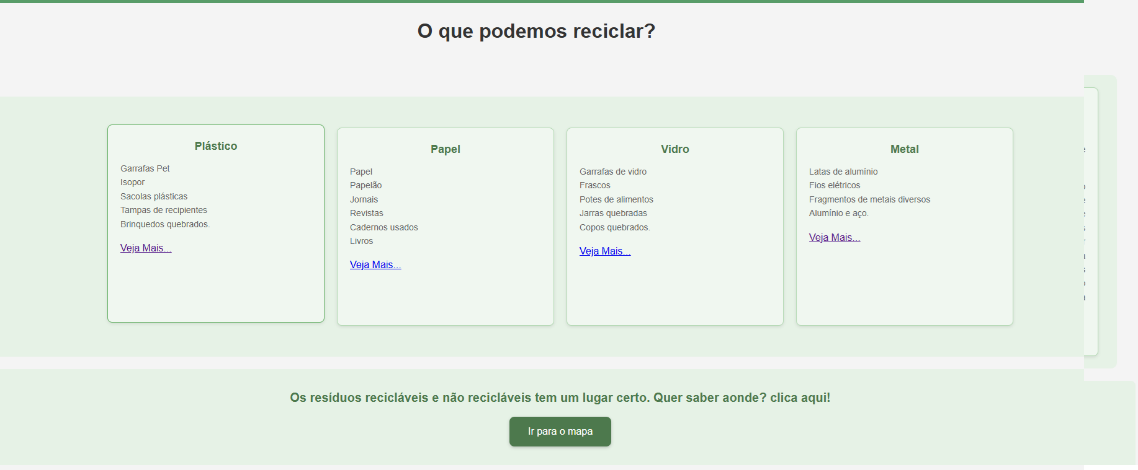
Educacional
Uma área com informação educacional sobre reciclagem

Slide 6




Usuários Premium
Area do site voltada para empresas.

Slide 7
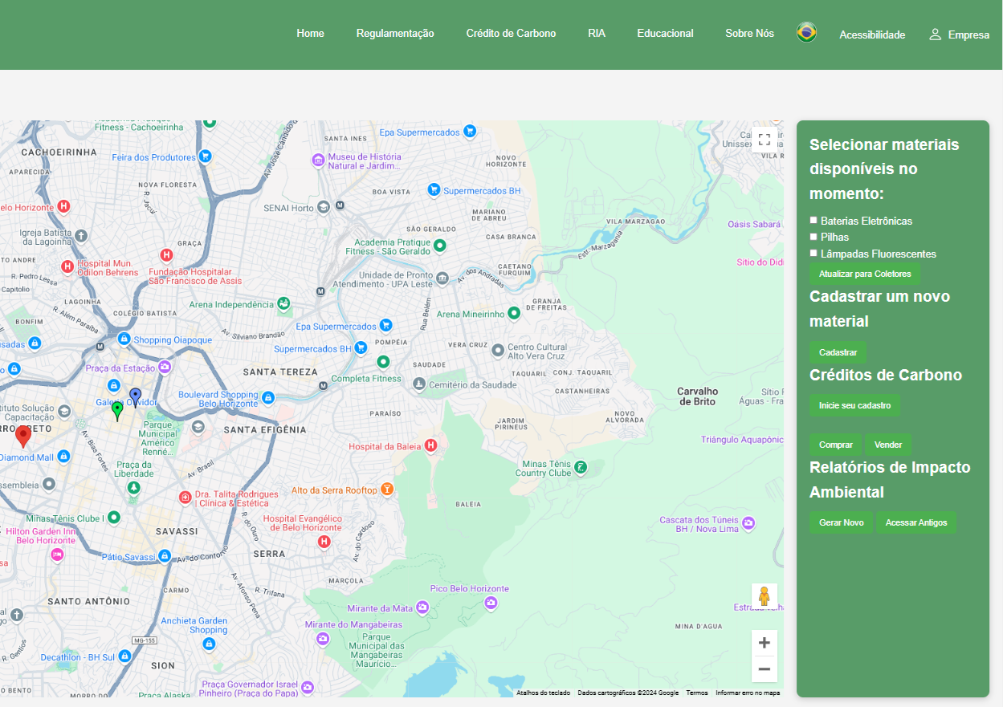
Interface Premium
Uma nova interface é apresentada para os usuários assinantes do site.
Pin's da empresa, do usuário e pontos de coleta relacionados aos resíduos da empresa.
Há a possibilidade de atualizar os materiais de descarte para centros de coleta que queiram retirar o material no local.
Opção para área de créditos de carbono ou relatórios de impacto ambiental

Slide 8
Seção de Créditos de Carbono
Seção exclusiva para empresas que emitem ou contribuem para a redução de gases de efeito estufa.
Cada crédito de carbono equivale a uma tonelada de dióxido de carbono (CO₂) que foi evitada ou removida da atmosfera.

Slide 9
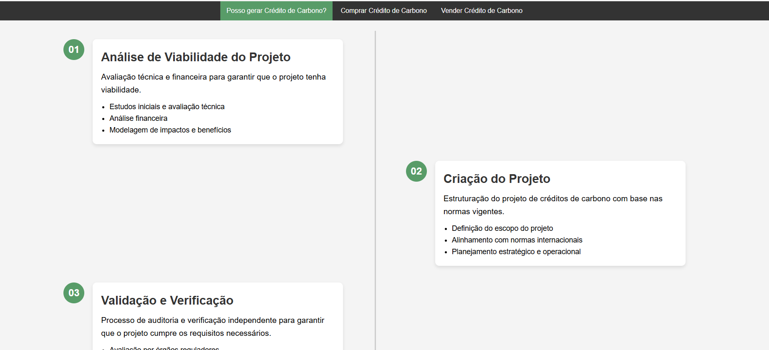
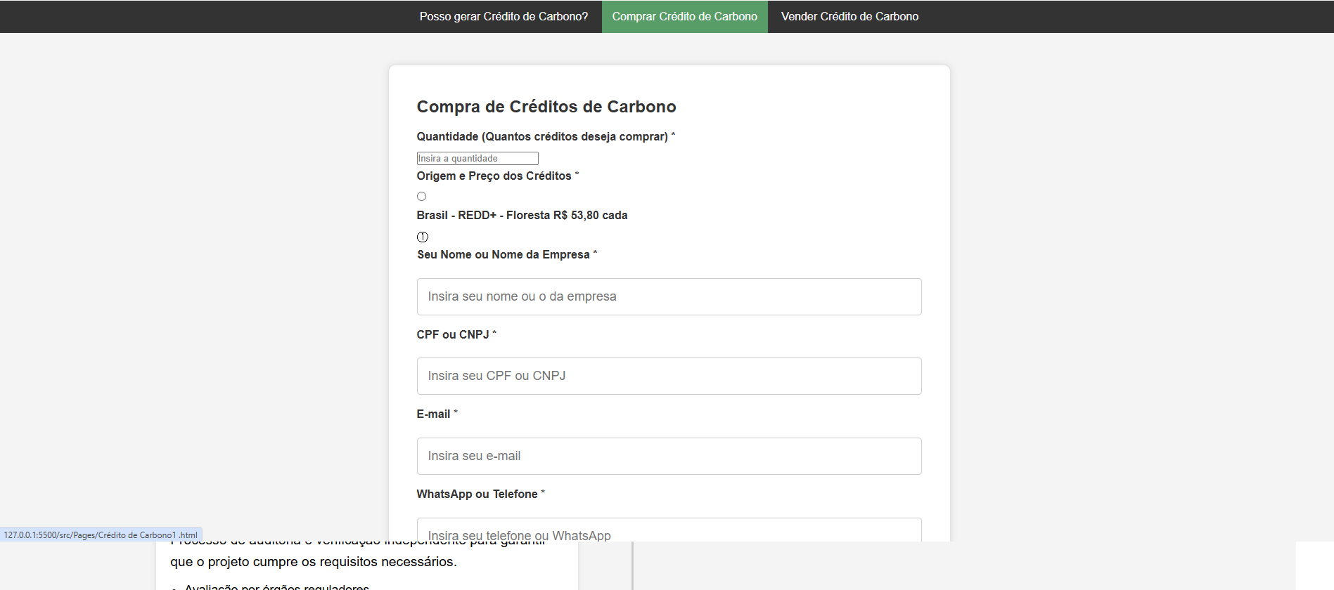
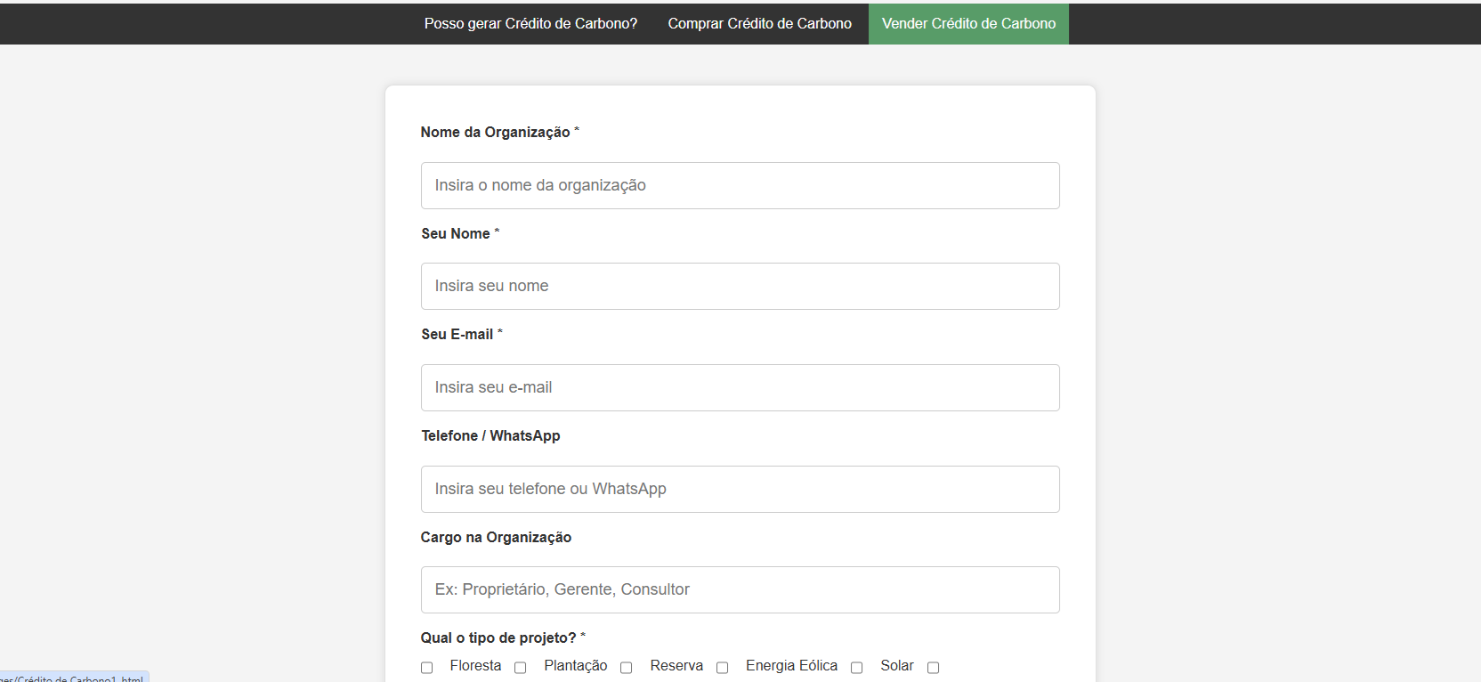
Créditos de Carbono
Na primeira aba desta seção o usuário analisa a viabilidade de sua empresa participar do mercado de compra ou venda créditos de carbono.
Na segunda aba está a seção "Comprar de Créditos de Carbono" onde o usuário estipula para qual empresa cadastrada em seu perfil irá direcionar os créditos, bem como a quantia desejada.
Na Terceira aba está a seção "Venda de Créditos de Carbono" direcionada à empresas com projetos que retiram CO2 da atmosfera.

Slide 10
Seção de Relatório de Impacto Ambiental
Relatório de Impacto Ambiental (RIA) pode ser exigido como parte de processos relacionados a expansão de empresas.
Essa exigência está frequentemente ligada a licenças ambientais, que são pré-requisitos para aprovação de muitos empreendimentos no Brasil.

Slide 11
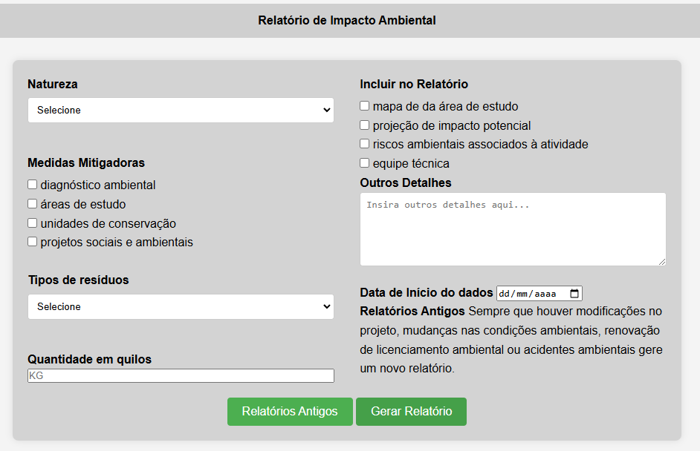
Relatório de Impacto ambiental
Nesta seção do nosso site, coletamos as informações da empresa fornecidas pelo usuário para a geração de relatórios. Além disso, armazenamos relatórios anteriores para consulta futura.

Slide 12

Obrigado
Menção honrosa ao nosso colega de equipe alexandre Silveira que deixou a faculdade para cuidar de problemas de saúde.

